Slide 1

Il laboratorio di fisiopatologia respiratoria
Riccardo Pistelli
Università Cattolica - Roma

Slide 3
Una lista condivisibile
1. Indications for Pulmonary Function Testing
2. Spirometry
3. Diffusing Capacity Tests
4. Lung Volumes, Airway Resistance and Gas Distribution Tests
5. Ventilation and Ventilatory Control Tests
6. Blood Gases and Related Tests
7. Cardiopulmonary Exercise Testing
8. Pediatric Pulmonary Function Tests
9. Bronchoprovocation Testing
10. Specialized Test Regimens
11. Pulmonary Function Test Equipment
12. Quality Systems in the Pulmonary Function Laboratory
13. Reference Values and Interpretation Strategies

Slide 4
Cosa si intende comunemente per prove di funzionalità respiratoria
Misura dei volumi polmonari
Misura della capacità ventilatoria
Misura dell’efficienza di trasferimento dei gas

Slide 5
Un algoritmo per interpretare le PFT
ERS 2005

Slide 6
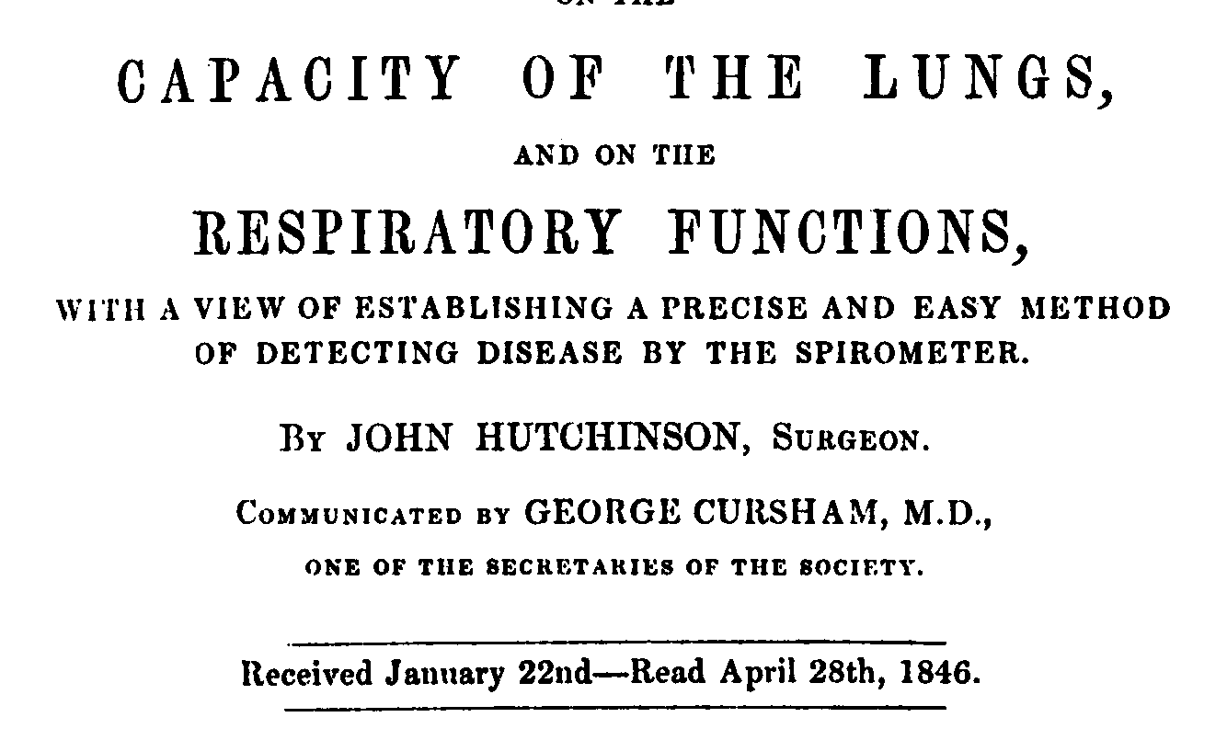
L’invenzione della spirometria
Notes:
L’invenzione della spirometria risale ad oltre 150 anni fa.

Slide 7
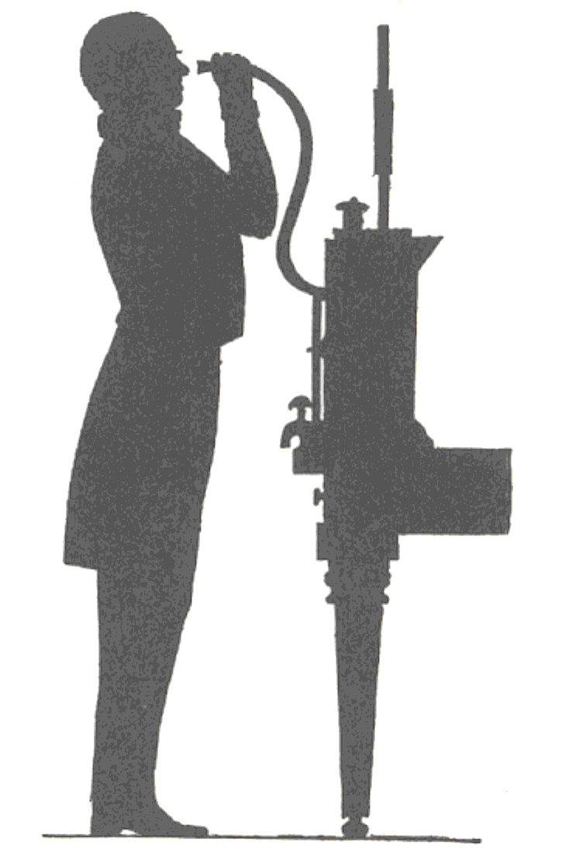
Mr Hutchinson
Notes:
La posizione di partenza della manovra di espirazione massima secondo i suggerimenti di Mr Hutchinson

Slide 8
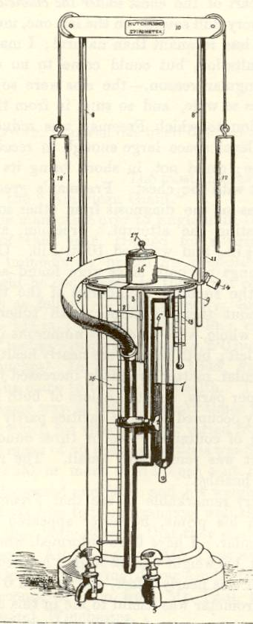
Lo spirometro di Mr Hutchinson
Notes:
Lo strumento di Mr Hutchinson che consentiva di raccogliere e misurare il volume di aria espirata.

Slide 9
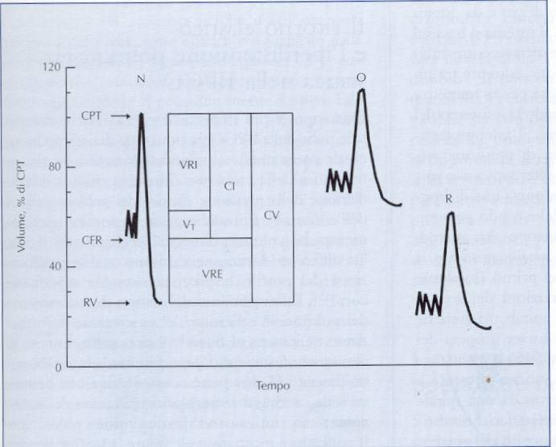

Slide 11
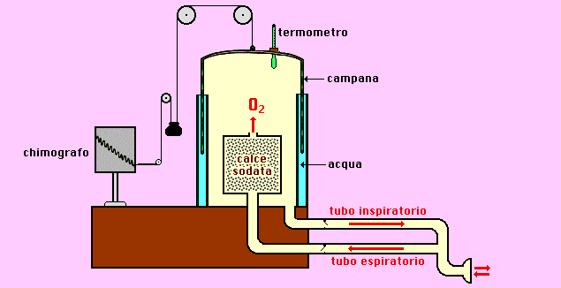
Lo spirometro a campana

Slide 12
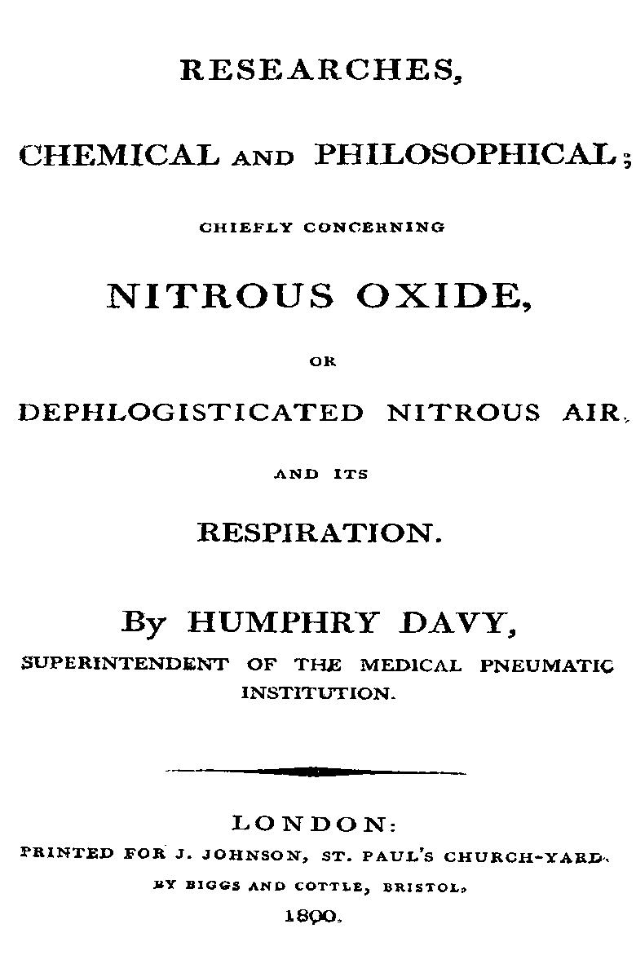
La prima misura di Volume Residuo

Slide 13
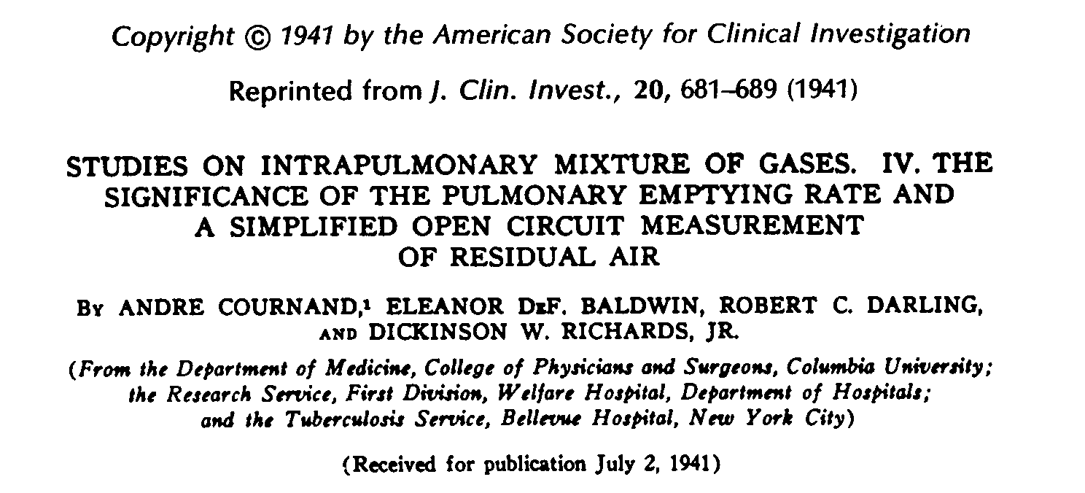
Le prime misure in circuito aperto dell’aria residua

Slide 15
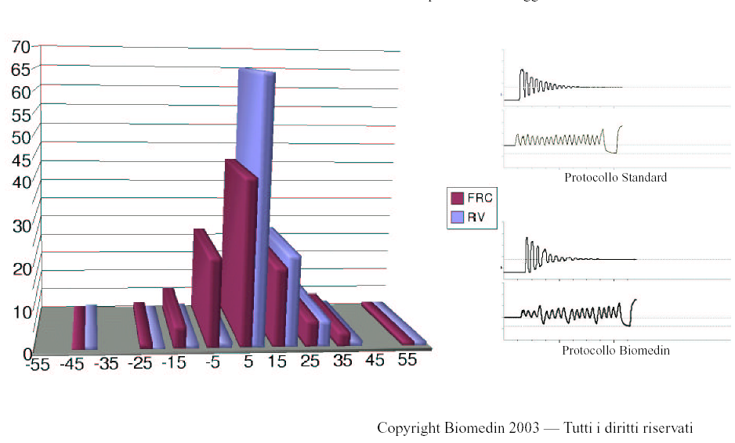
Equilibrazione di un gas traccia non solubile

Slide 16
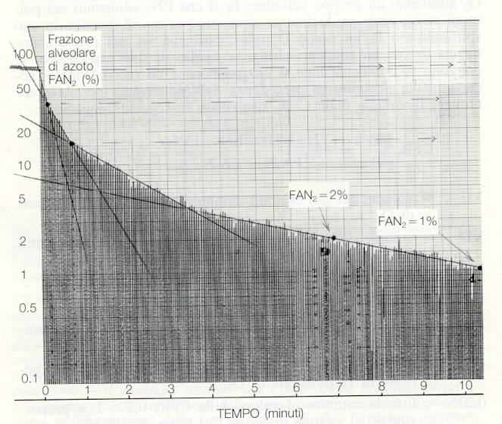

Slide 17
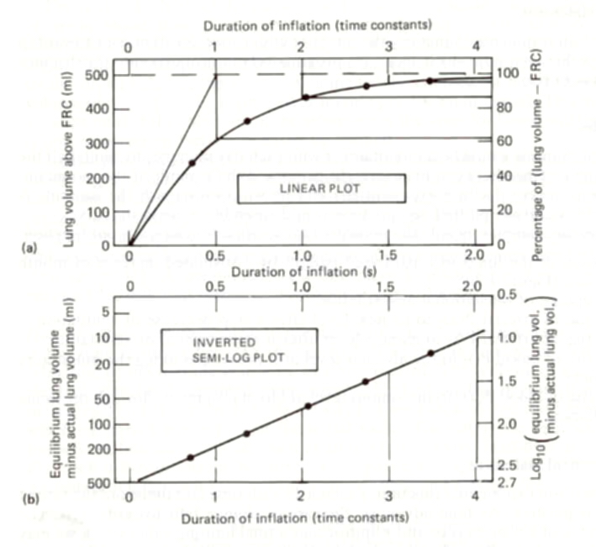
La funzione di equilibrazione di un gas traccia: wash-in

Slide 18
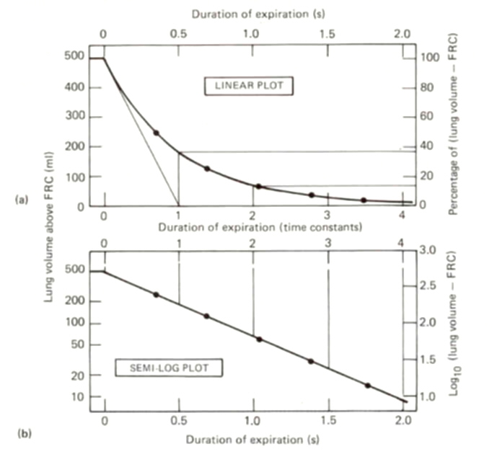
La funzione di lavaggio di un gas traccia: wash-out

Slide 19
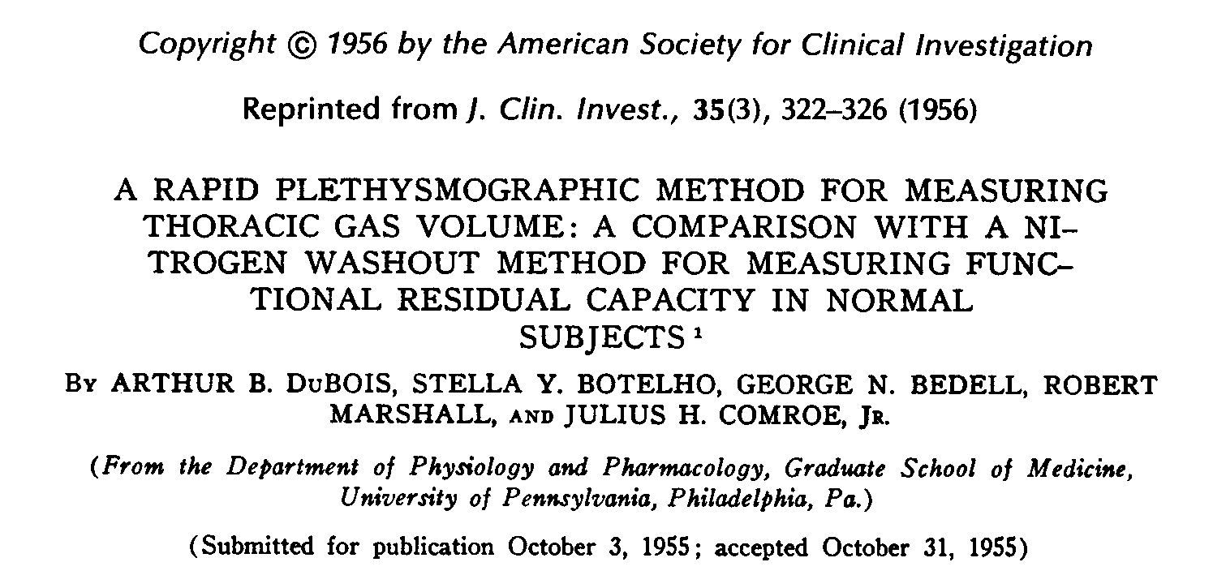
Il metodo pletismografico

Slide 20
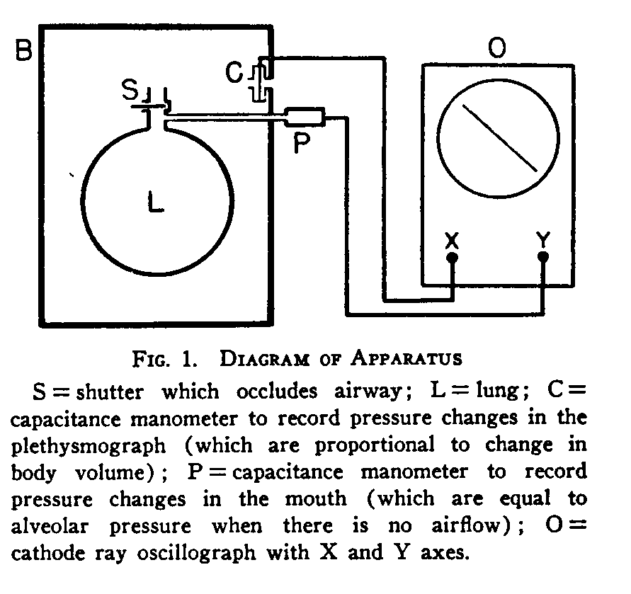

Slide 24
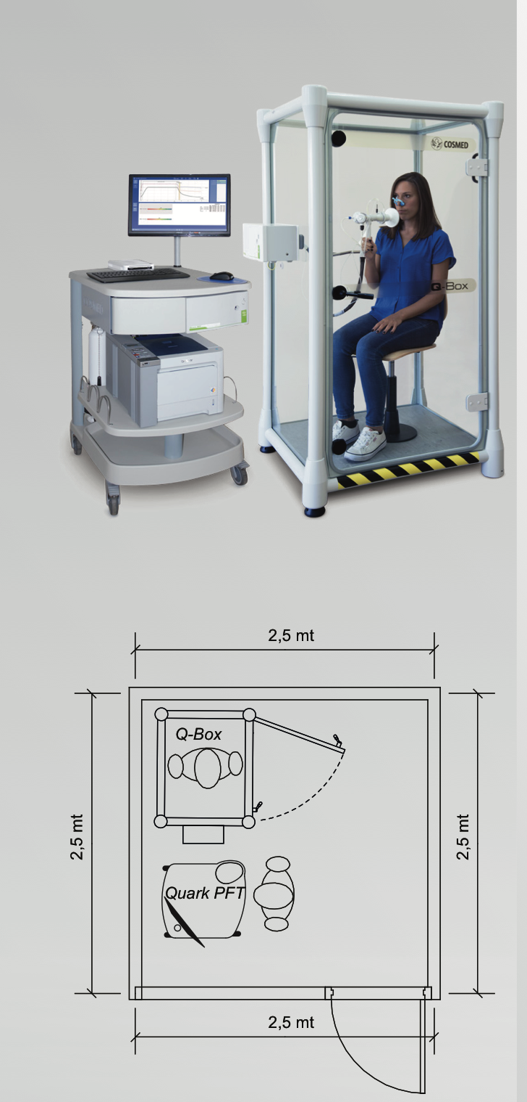

Slide 25
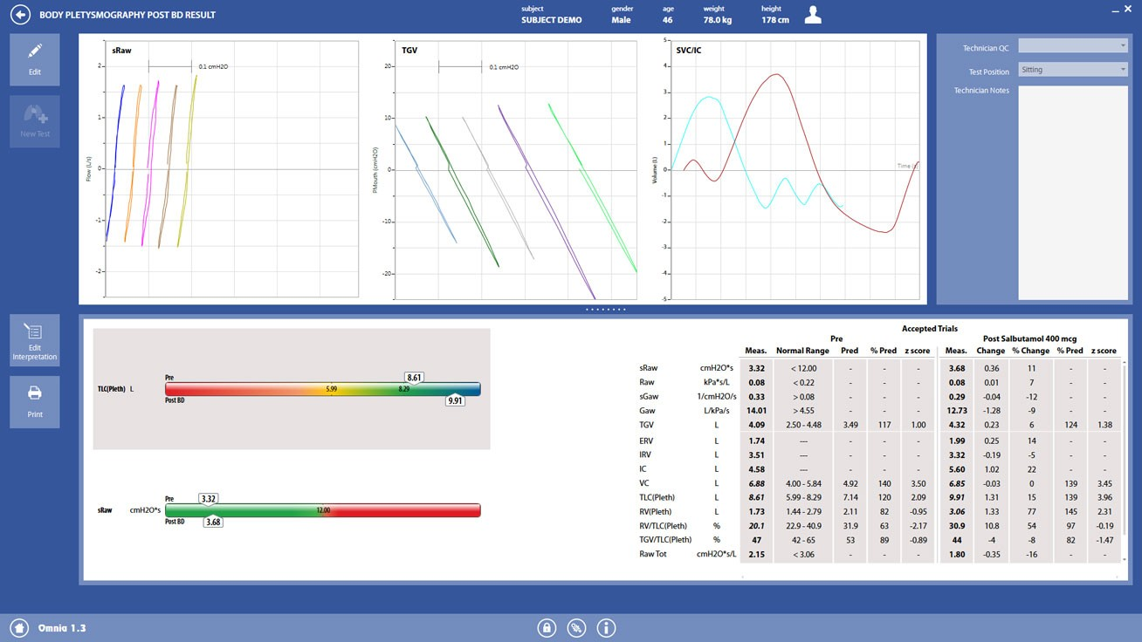

Slide 26
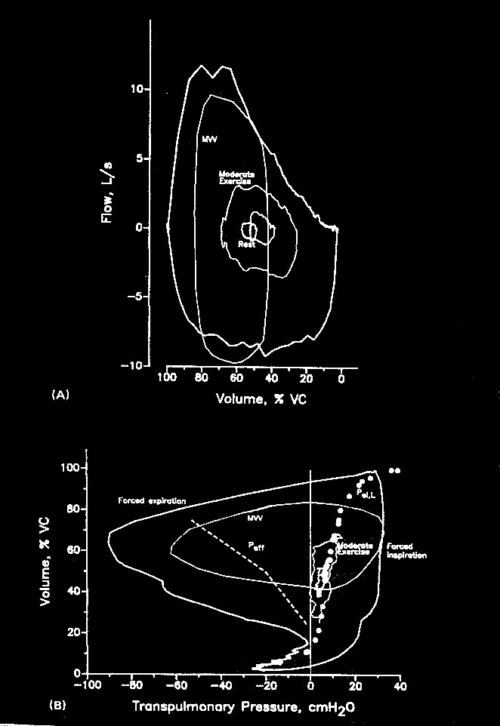
1
2
3

Slide 27
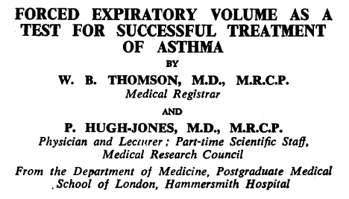
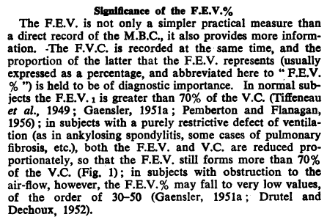
BMJ. MAY 10., 1958

Slide 28
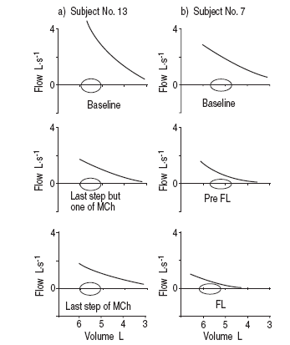
Iperinflazione dinamica negli asmatici
R. Pellegrino, V. Brusasco. Eur Respir J 1997; 10: 468–475

Slide 29
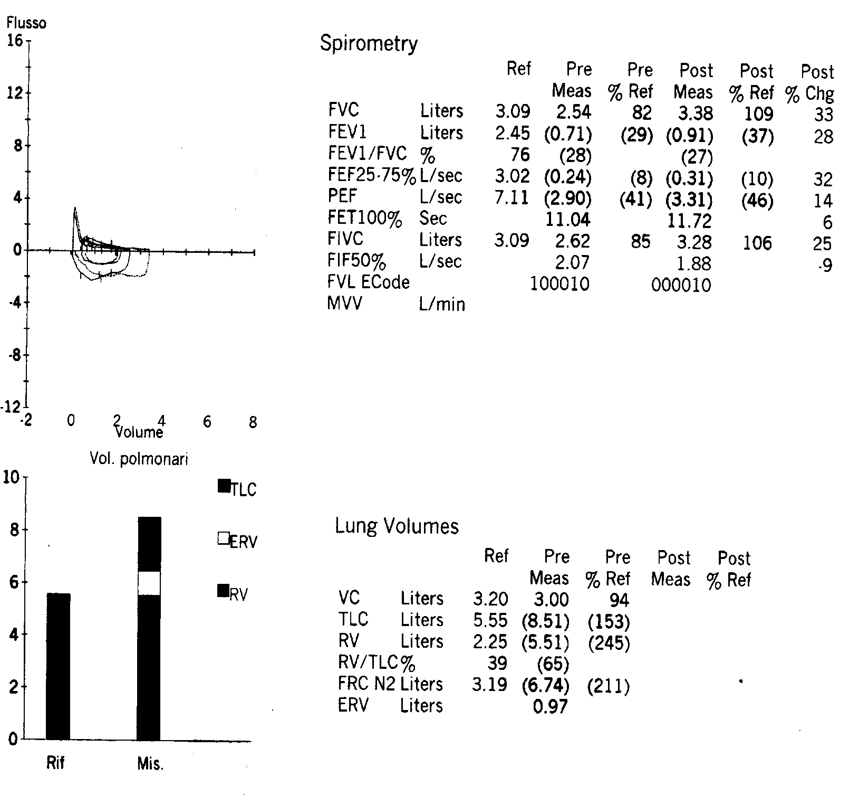

Slide 30
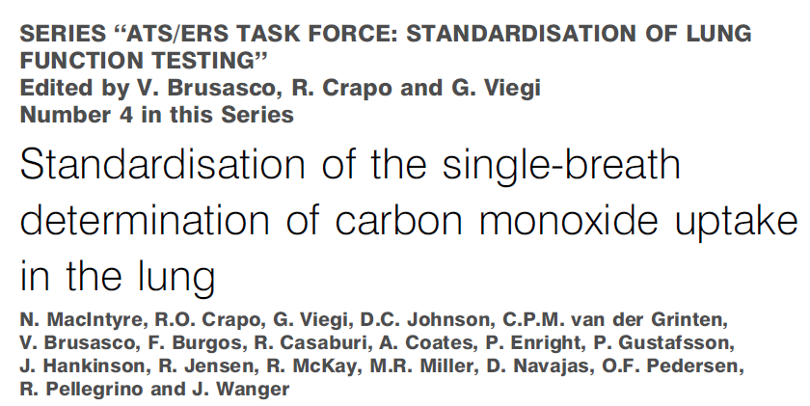

Slide 31
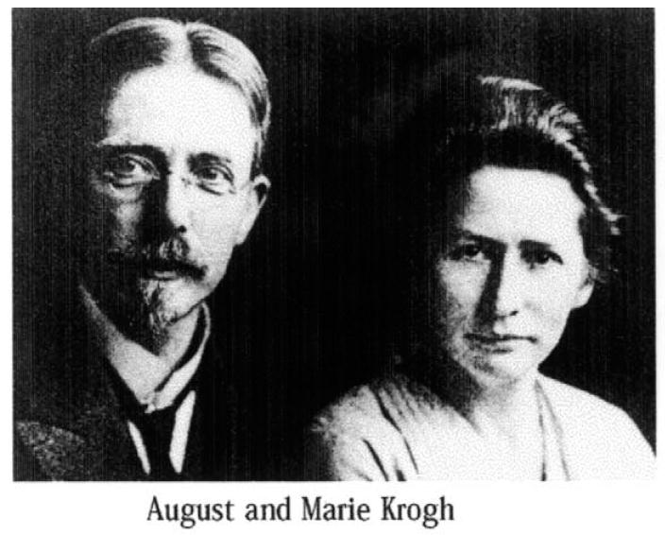
Diffusion properties of the lung

Slide 32
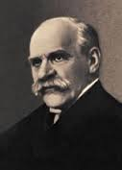
John Scott Haldane

Slide 33
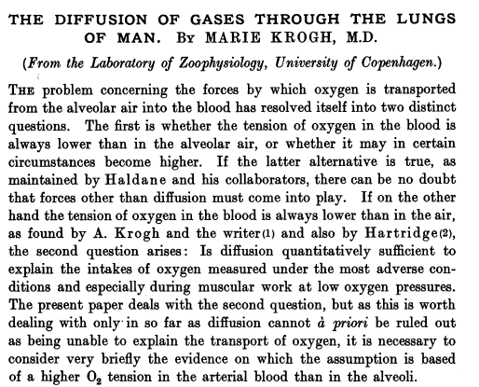

Slide 34
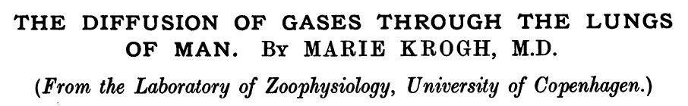
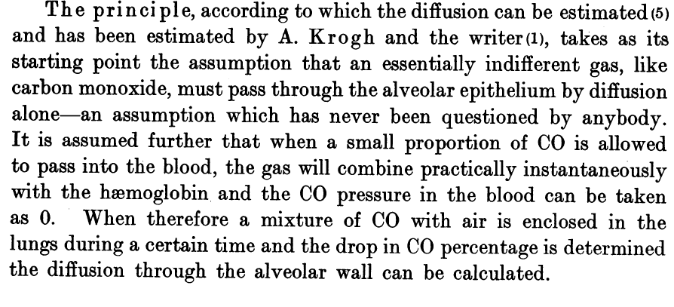

Slide 35
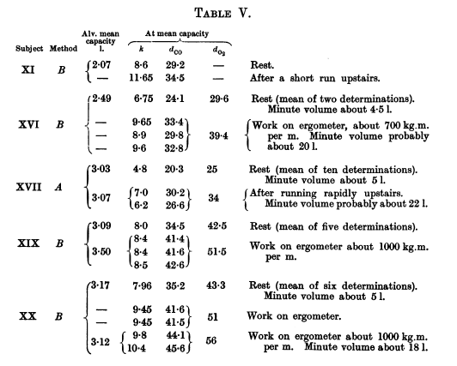

Slide 36
Misura della DLCO col metodo del respiro singolo con apnea (DLCOsb)
Respiro tranquillo
Espirazione non forzata fino a RV, per non più di 6 sec
Rapida inspirazione a TLC in < 4 sec (volume inspirato > 85% EVC)
Tempo di breath-holding di 10 ± 2 sec (evitare manovre di Valsalva o Mueller)
Espirazione in < 4 sec
Durante l’inspirazione il soggetto inala una miscela composta da CO allo 0.3%, da un gas inerte normalmente assente (ad esempio elio, 10-14%), da ossigeno (18-21%) e azoto, in percentuali variabili in base alla miscela standard utilizzata
Macintyre N et al. Standardisation of the single-breath determination of carbon monoxide uptake in the lung. Eur Respir J 2005; 26: 720-735.

Slide 37
Interpretazione della DLCO
Il test di Diffusione del CO misura la Capacità di trasferimento di un gas non inerte dall’aria alveolare al sangue.
I fattori fisiologici che influiscono sul trasferimento del CO sono molteplici e analizzabili in vivo soltanto sulla base di modelli interpretativi semplici.
In condizioni di patologia, si aggiungono molteplici fattori, non accuratamente identificabili per qualità ed entità, che possono influire sul trasferimento del CO.
Da queste considerazioni di deduce che il test di Diffusione del CO può essere utilizzato per
  Indagare con elevata sensibilità l’insorgere di patologie per le quali preesista un sospetto clinico
  Valutare l’evoluzione di una patologia nota, specialmente nella sua fase iniziale
  Contribuire alla diagnosi differenziale di patologie polmonari, quando sia inserito in un panel di esami funzionali, clinici e radiologici.

Slide 38
Note all’algoritmo interpretativo.
A simplified algorithm that may be used to assess lung function in clinical practice. It presents classic patterns for various pulmonary disorders. As in any such diagram, patients may or may not present with the classic patterns, depending on their illnesses, severity and lung function prior to the disease onset (e.g. did they start with a vital capacity (VC) close to the upper or lower limits of normal (LLN)). The decisions about how far to follow this diagram are clinical, and will vary depending on the questions being asked and the clinical information available at the time of testing. The forced expiratory volume in one second (FEV1)/ VC ratio and VC should be considered first. Total lung capacity (TLC) is necessary to confirm or exclude the presence of a restrictive defect when VC is below the LLN. The algorithm also includes diffusing capacity for carbon monoxide (DL,CO) measurement with the predicted value adjusted for haemoglobin. In the mixed defect group, the DLCO patterns are the same as those for restriction and obstruction. This flow chart is not suitable for assessing the severity of upper airway obstruction.
Pellegrino R et al. Eur Respir J 2005

